Slide 1


Обговорення проекту постанови
НКРЕКП «Про схвалення
Інвестиційної програми на 2018»
(зі змінами)

Slide 2

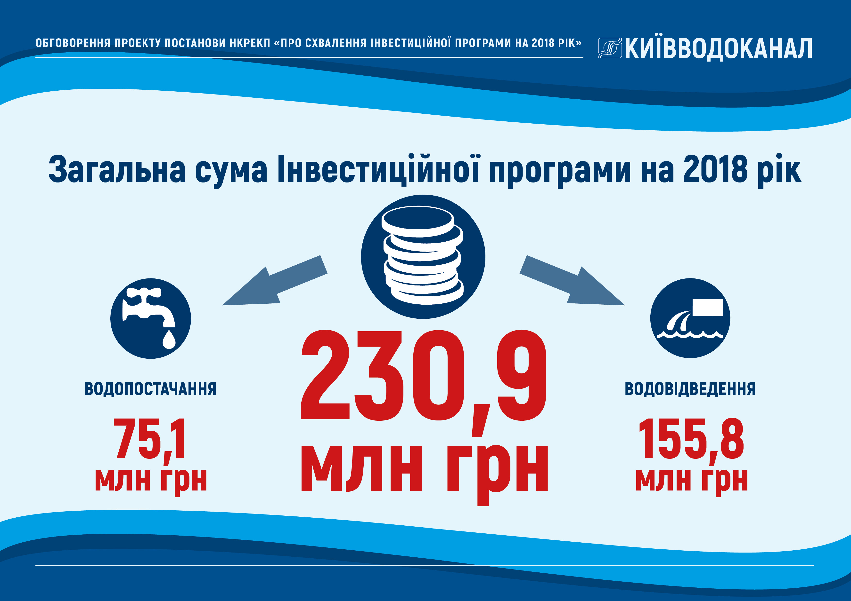
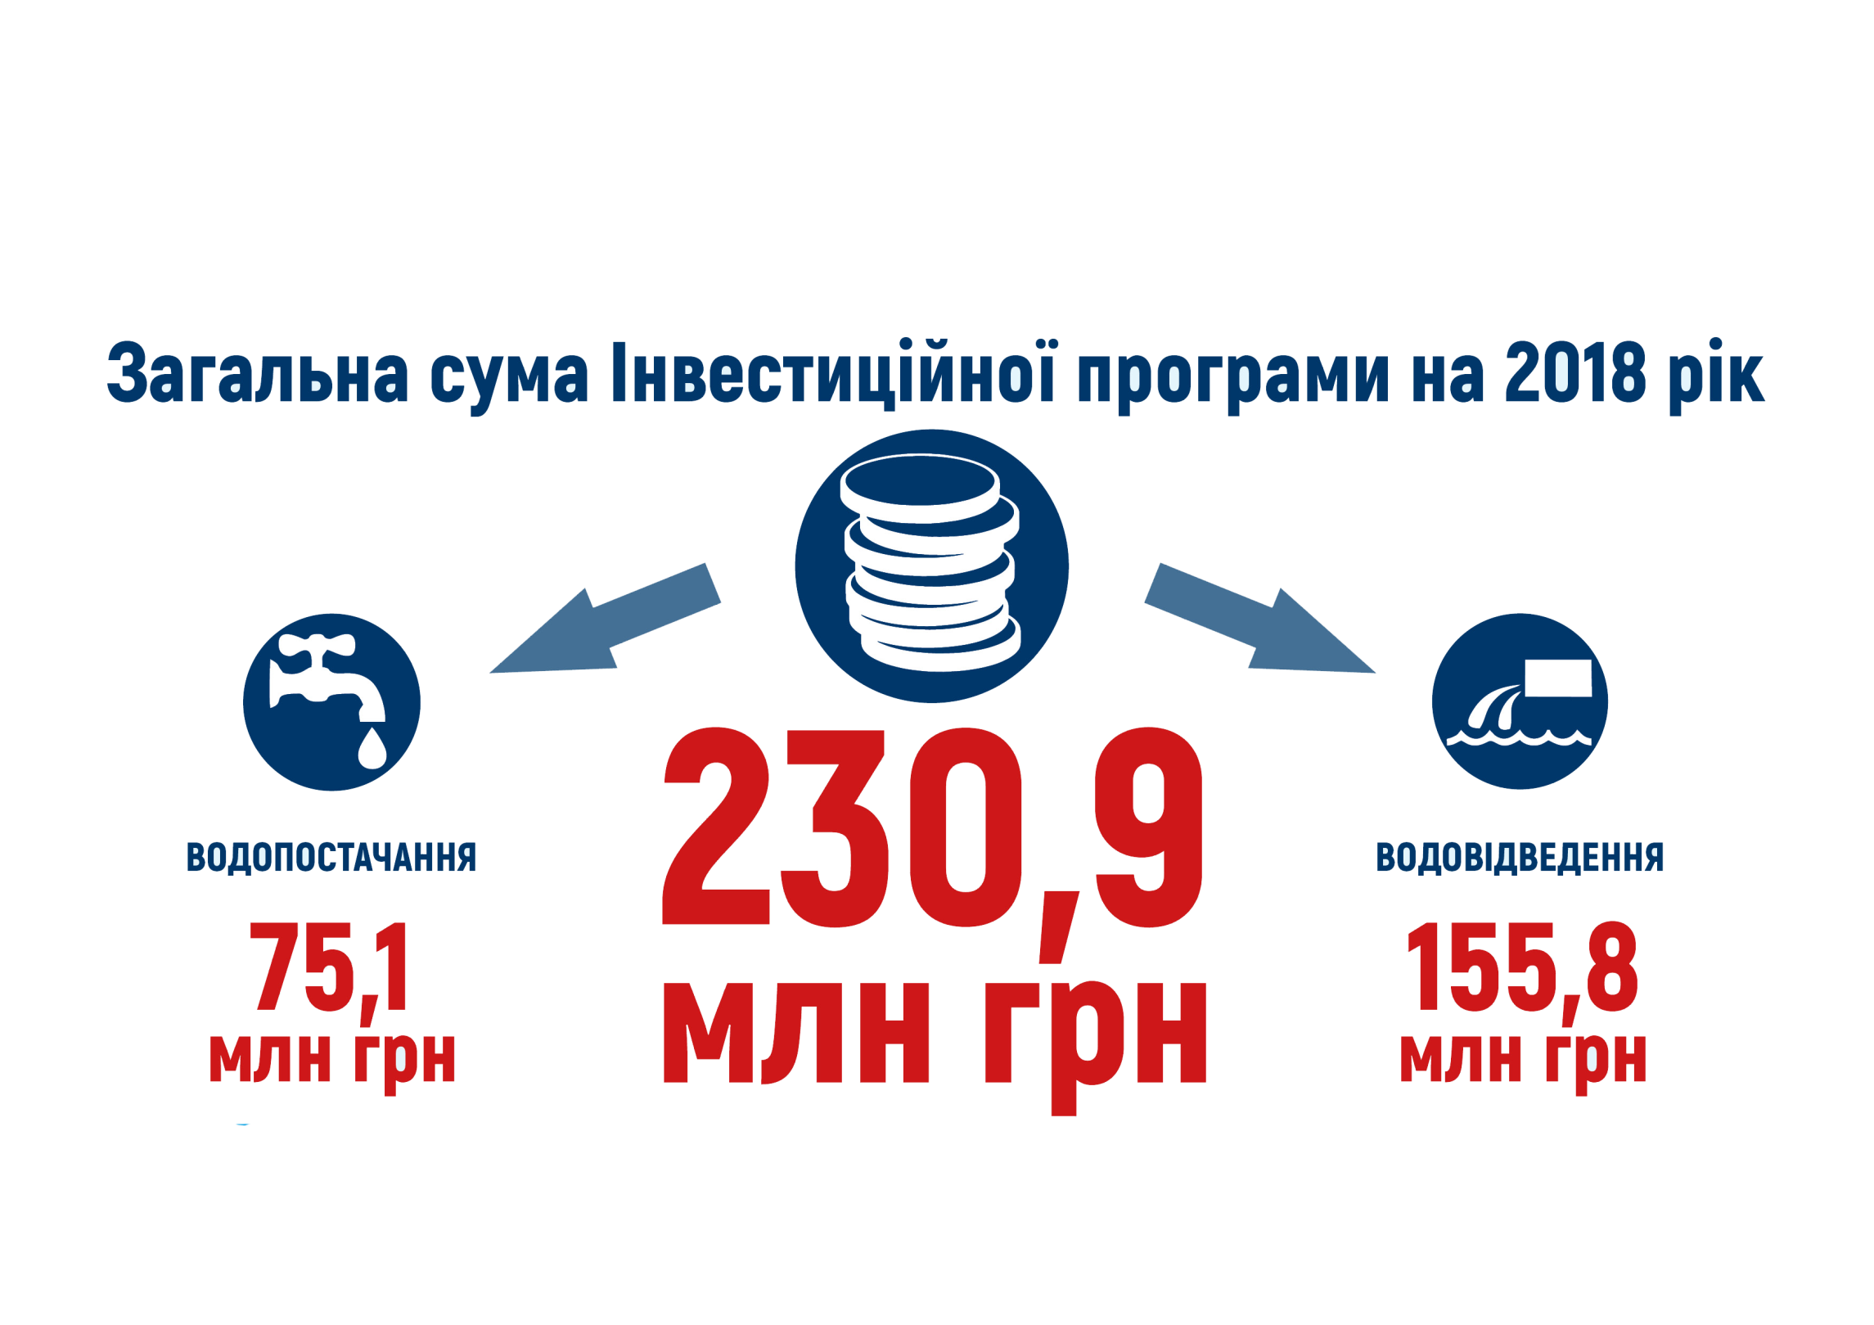

ПрАТ “АК “Київводоканал”

Slide 3
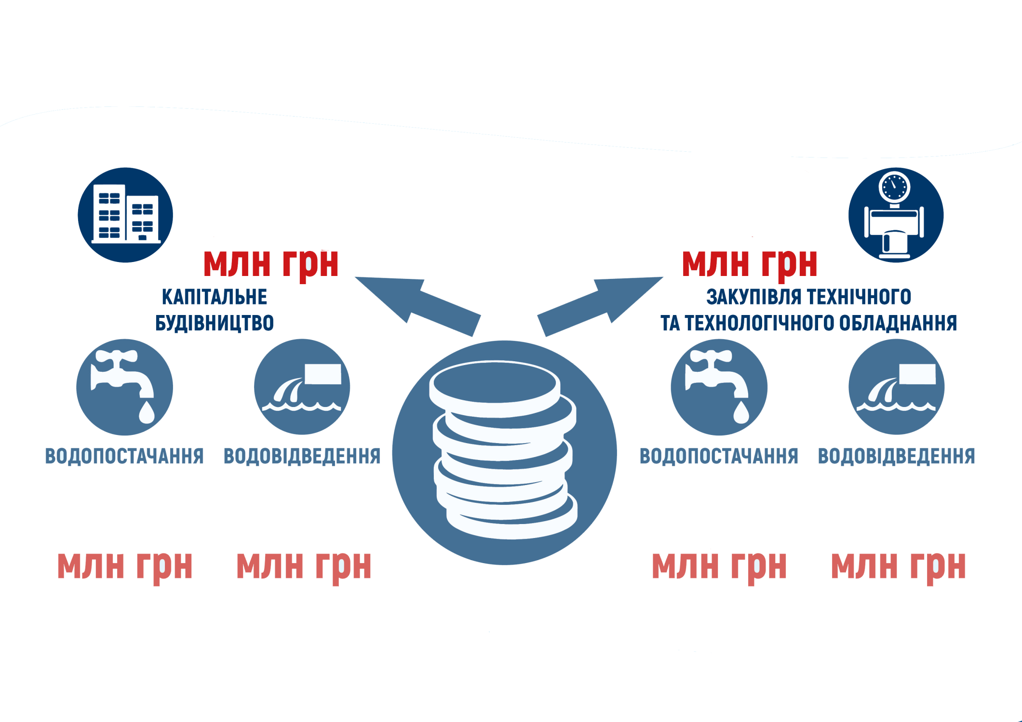
ПрАТ “АК “Київводоканал”
114,5
84,6
43,4
71,1
23,5
61,1

Slide 4

ПрАТ “АК “Київводоканал”
(млн грн)
4,7
25,1
25,3
22,4

Slide 5

ПрАТ “АК “Київводоканал”
(млн грн)
10
6,5
РЕКОНСТРУКЦІЯ КАМЕР ПЕРЕМИЧКИ МІЖ КК ТА КНС
ТЕХНІЧНЕ ПЕРЕОСНАЩЕННЯ СИСТЕМИ ЗАПІРНОЇ АРМАТУРИ ТАНКІВ
ДЛЯ ЗБЕРІГАННЯ РІДКОГО ХЛОРУ НА ДЕCНЯНСЬКІЙ ТА ДНІПРОВСЬКІЙ
ВОДОПРОВІДНИХ СТАНЦІЯХ

Slide 6

ПрАТ “АК “Київводоканал”
(млн грн)
3
12,6
0,35
0,34

Slide 7
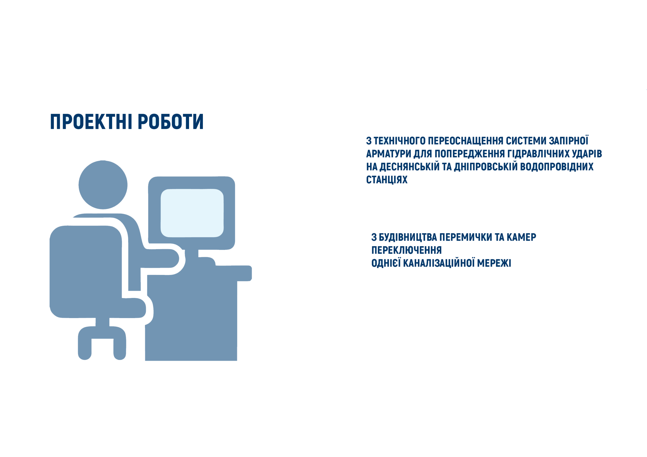
ПрАТ “АК “Київводоканал”
(млн грн)
0,79
0,36
3,1
СПЛАТА ВІДСОТКІВ ЗА КОРИСТУВАННЯ
КРЕДИТНИМИ КОШТАМИ СВІТОВОГО БАНКУ

Slide 8

ПрАТ “АК “Київводоканал”
26
24
105
114

Slide 9
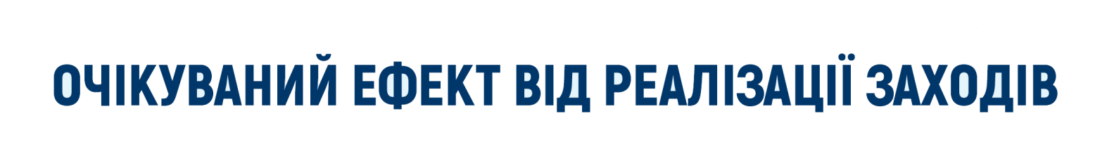

ПрАТ “АК “Київводоканал”

Slide 10


ПрАТ “АК “Київводоканал”

